Slide 1




ATIVIDADE 010: MORTE POR CONCORRÊNCIA
Paradigmas de Linguagens de Programação
- Anna Alicia
- Caio Andrade
- Fabrizio Honda
- José Jordan
- Vanessa Câmara

Slide 2



DESCRIÇÃO DA ATIVIDADE
Morte por Concorrência em Java
Crie uma versão em Python
Crie uma versão em Erlang
Rode os 3 programas com
100 processos e 100 mensagens
1.000 processos e 1.000 mensagens
10.000 processos e 1.000 mensagens
100.000 processos e 10.000 mensagens
Anote e apresente os tempos.

Slide 3
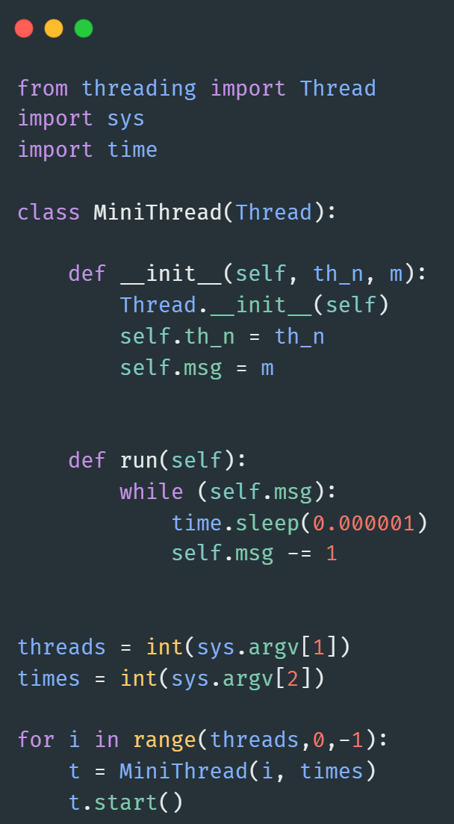
VERSÃO PYTHON

Slide 4
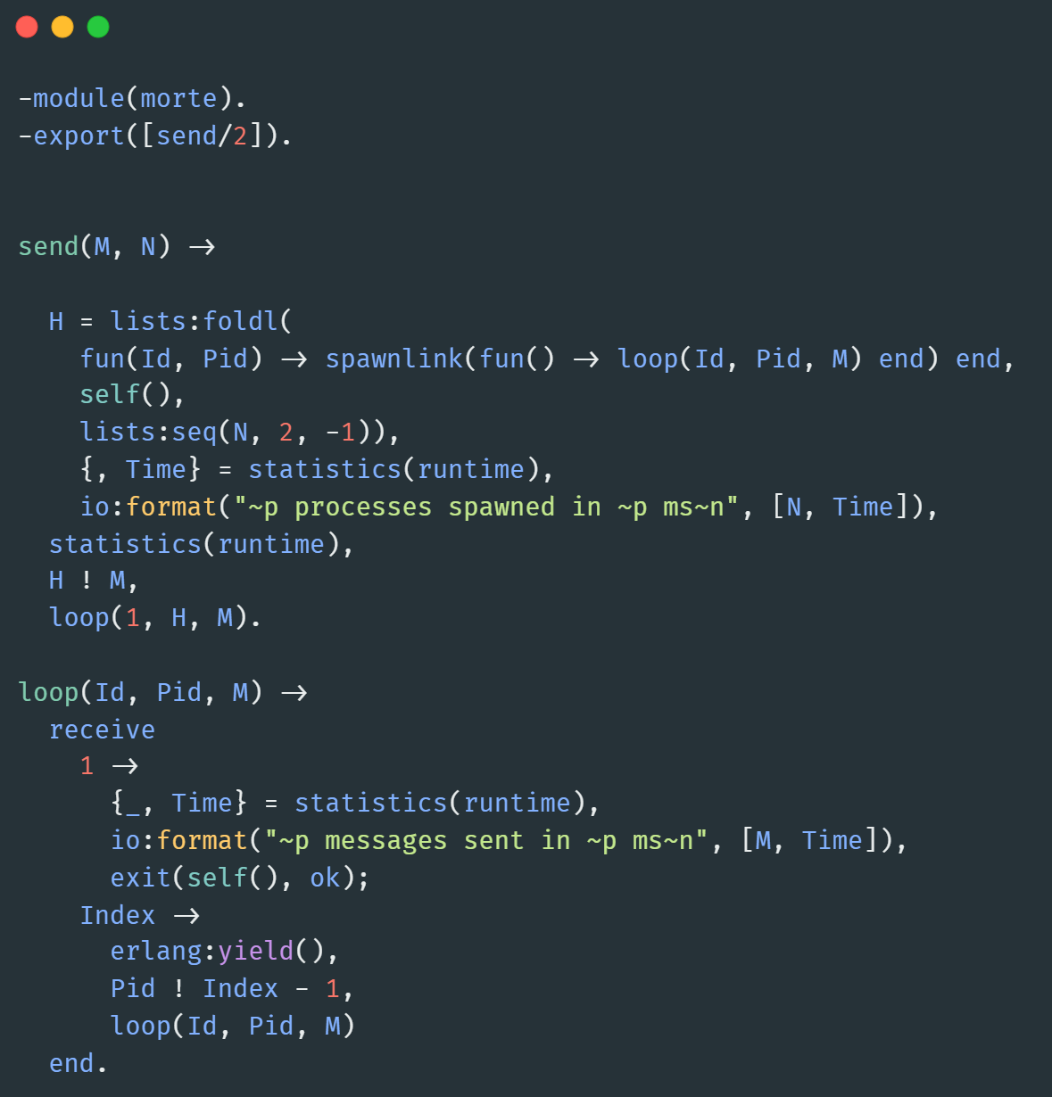
VERSÃO ERLANG

Slide 5
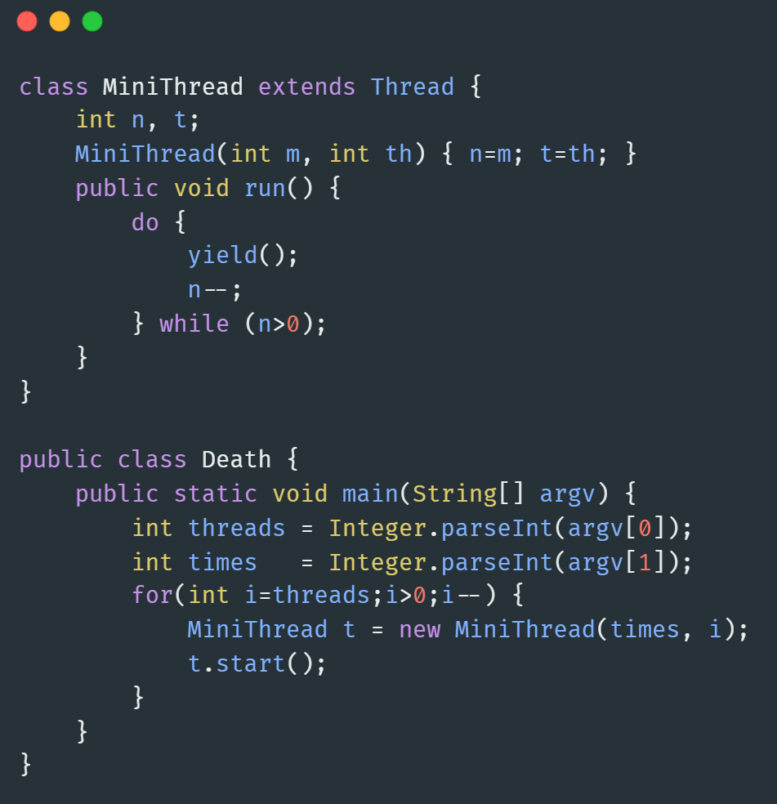
VERSÃO JAVA

Slide 6
COMPARAÇÕES
 | 100p 100m | 1.000p 1.000m | 10.000p 1.000m | 100.000p 10.000m
Python | 108 ms | 3,077 s | 31,990 s | Indefinido
Java | 0,126 ms | 0,503 s | 4,139 s | 5 m 48,119 s
Erlang | 9 ms / 0 ms | 410 ms / 4 ms | 3742 ms / 1 ms | System Limit

Slide 7
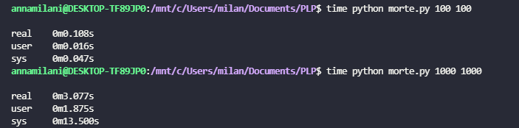
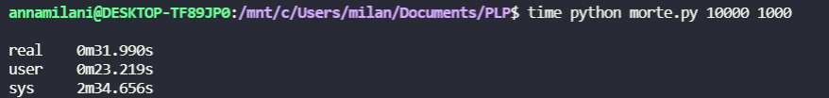
PRINT PYTHON

Slide 8
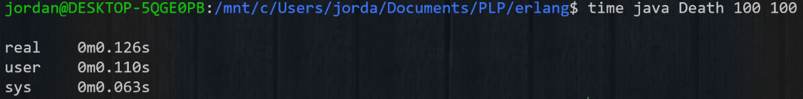
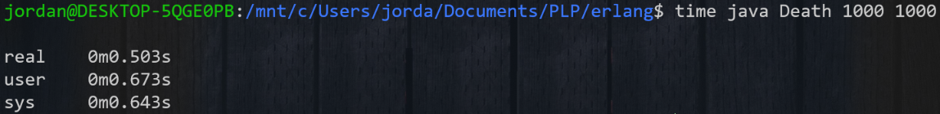
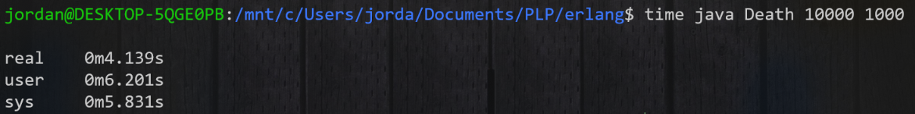
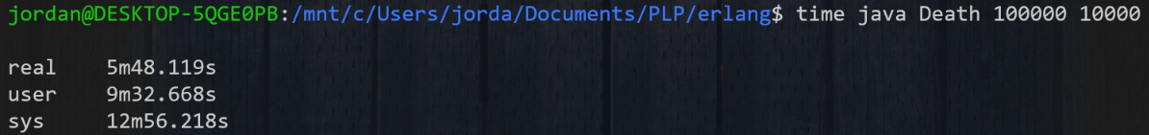
PRINT JAVA

Slide 9



PRINT ERLANG

Slide 10

OBRIGADO PELA ATENÇÃO!
Link do GitHub: https://github.com/caioandrademota/programacao-concorrente

